Slide 1

дискуссионная площадка «Педсовет76.РФ»
«Воспитаем здорового человека»
© ГАУ ДПО ЯО ИРО
© Кафедра дошкольного образования
© Захарова Т.Н., Зятинина Т.Н.

Slide 2
Рабочая программа воспитания в ДОО: формальный документ или реальный инструмент?

Slide 3
Обзор основных нормативно-правовых актов федерального и регионального уровня по вопросам воспитания
Указ президента Российской Федерации от 7 мая 2018 г. № 204 «О национальных целях и стратегических задачах развития Российской Федерации на период до 2024 года»
Цель: воспитание гармонично развитой и социально ответственной личности на основе духовно-нравственных ценностей народов Российской Федерации, исторических и национально-культурных традиций.
Указ президента Российской Федерации от 21 июля 2020 г. № 474 «О национальных целях и стратегических задачах развития Российской Федерации на период до 2030 года»
Национальная цель: «Возможности для самореализации и развития талантов»
Целевые показатели: создание условий для воспитания гармонично развитой и социально ответственной личности на основе духовно-нравственных ценностей народов Российской Федерации, исторических и национально-культурных традиций.

Slide 4
Федеральный закон от 31 июля 2020 г. № 304-ФЗ «О внесении изменений в Федеральный закон «Об образовании в Российской Федерации» по вопросам воспитания обучающихся»
Федеральный закон «Об образовании в Российской Федерации», рассматривает воспитание как стратегический национальный приоритет, требующий консолидации усилий различных институтов гражданского общества и ведомств на федеральном, региональном и муниципальном уровнях.
Вопросы совершенствования воспитательной работы в образовательных организациях Российской Федерации являются приоритетными в деятельности органов управления образованием федерального, регионального, муниципального уровней.

Slide 5
Изменения в 273-ФЗ «Об образовании в Российской федерации»:
Пункт 2:
«воспитание - деятельность, направленная на развитие личности, создание условий для самоопределения и социализации обучающихся на основе социокультурных, духовно-нравственных ценностей и принятых в российском обществе правил и норм поведения в интересах человека, семьи, общества и государства, формирование у обучающихся чувства патриотизма, гражданственности, уважения к памяти защитников Отечества и подвигам Героев Отечества, закону и правопорядку, человеку труда и старшему поколению, взаимного уважения, бережного отношения к культурному наследию и традициям многонационального народа Российской Федерации, природе и окружающей среде».
Пункт 9:
«образовательная программа - комплекс основных характеристик образования (объем, содержание, планируемые результаты) и организационно-педагогических условий, который представлен в виде учебного плана, календарного учебного графика, рабочих программ учебных предметов, курсов, дисциплин (модулей), иных компонентов, оценочных и методических материалов, а также в предусмотренных настоящим Федеральным законом случаях в виде рабочей программы воспитания, календарного плана воспитательной работы, форм аттестации;"
Дополнение к статье 12:
«Статья 12.1. Общие требования к организации воспитания обучающихся
1. Воспитание обучающихся при освоении ими основных образовательных программ в организациях, осуществляющих образовательную деятельность, осуществляется на основе включаемых в образовательную программу рабочей программы воспитания и календарного плана воспитательной работы, разрабатываемых и утверждаемых такими организациями самостоятельно, если иное не установлено настоящим Федеральным законом.
…
3. В разработке рабочих программ воспитания и календарных планов воспитательной работы имеют право принимать участие указанные в части 6 статьи 26 настоящего Федерального закона советы обучающихся, советы родителей, представительные органы обучающихся (при их наличии)».

Slide 6
Рамочным документом, обеспечивающим процесс воспитания в конкретной дошкольной образовательной организации, является Рабочая программа воспитания ДОО
Рабочая программа воспитания является компонентом основной образовательной программы дошкольного образования
Рабочая программа воспитания проектируется ДОО на основе Примерной рабочей программы воспитания для образовательных организаций, реализующих основные образовательные программы дошкольного образования (Одобрена решением федерального учебно-методического объединения по общему образованию, протокол от «01» июля 2021 № 2/21)
Структура рабочей программы воспитания включает три раздела: целевой, содержательный и организационный
В каждом из 3-х разделов Рабочей программы воспитания предусматривается обязательная часть и часть, формируемая участниками образовательных отношений
Программа воспитания руководствуется принципами ДО, определенными ФГОС ДО

Slide 7
Цель воспитания
1. Формирование ценностного отношения к окружающему миру, другим людям
Общая цель воспитания в ДОО — личностное развитие дошкольников и создание условий для их позитивной социализации на основе базовых национальных ценностей российского общества через:
2. Овладение первичными представлениями о базовых ценностях, а также выработанных обществом нормах и правилах поведения
3. Приобретение первичного опыта деятельности и поведения в соответствии с базовыми национальными ценностями, нормами и правилами, принятыми в обществе

Slide 8
Основные направления воспитательной работы ДОО связаны
с освоением ребенком групп ценностей
Группы ценностей | Направления воспитания дошкольников
Родина, природа | Патриотическое
Человек, семья, дружба, сотрудничество | Социальное
Знание | Познавательное
Здоровье | Физическое и оздоровительное
Труд | Трудовое
Культура и красота | Этико-эстетическое

Slide 9
Задачи воспитания обеспечивают достижение цели воспитания в конкретных условиях.
Задачи формируются для каждого возрастного периода (2 мес. – 1 год, 1 год – 3 года, 3 года – 8 лет) на основе планируемых результатов достижения цели воспитания (целевых ориентиров), по основным направлениям воспитательной работы (примеры – см. в Методических рекомендациях по разработке и проектированию Рабочей программы воспитания, стр. 8-15)
Воспитательные задачи реализуются в рамках образовательных областей (социально-коммуникативного, познавательного, речевого, художественно-эстетического, физического развития) во всех видах детской деятельности, обозначенных во ФГОС ДО

Slide 10
Ключевые категории, через которые осуществляется реализация целей и задач воспитания детей раннего и дошкольного возраста, отраженные в Рабочей программе воспитания, это:
Уклад,
Воспитывающая среда,
Общности (профессиональная, профессионально-родительская, детско-взрослая и детская),
Деятельность,
События (не равно «мероприятия» или «занятия»!!!)

Slide 11
Уклад задает и удерживает ценности воспитания — как инвариантные, так и свои собственные, определяемые каждой конкретной ДОО — для всех участников образовательных отношений: руководителей ДОО, воспитателей и специалистов, вспомогательного персонала, воспитанников, родителей (законных представителей), субъектов социокультурного окружения ДОО.
Уклад определяется общественным договором, устанавливает правила жизни и отношений в ДОО, нормы, традиции, ритуалы, психологический климат (атмосферу), безопасность, характер воспитательных процессов, способы взаимодействия между детьми и педагогами, педагогами и родителями, детьми друг с другом, особенности РППС. Уклад включает в себя сетевое информационное пространство и нормы общения участников образовательных отношений в социальных сетях.
Уклад учитывает специфику и конкретные формы организации распорядка дневного, недельного, месячного, годового цикла жизни ДОО.
Но «уклад» ≠ режим!!!

Slide 12
Воспитывающая среда - это особая форма организации образовательного процесса, реализующего цели и задачи воспитания.
Основными характеристиками воспитывающей среды являются ее насыщенность и структурированность.
Способ структурирования воспитывающей среды предполагает интеграцию 3-х линий:
- «от взрослого» - создание развивающей предметно-пространственной среды;
- «от совместности ребенка и взрослого» - со-бытийная среда как способ жизнедеятельности детско-взрослой общности;
- «от ребенка» - детская инициатива, поддерживаемая и сопровождаемая взрослыми, проявляющаяся, прежде всего, в рукотворной среде, которая является, с одной стороны, результатом развития, с другой стороны, формирует ценностно-смысловую перспективу творческого и созидающего отношения ребенка к окружающему миру.

Slide 13
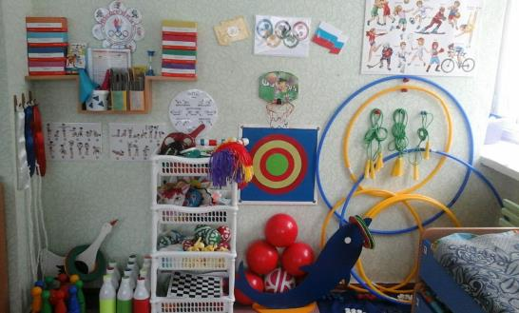
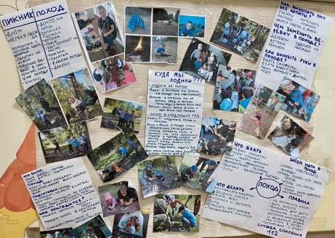
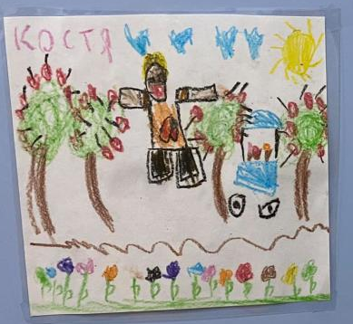

Slide 14
«Если среда создается ради среды, но без ребенка, то среда не насыщается воспитательным содержанием и не становится «живой» для ребенка»
(из презентации А.Б. Тепловой, к.п.н,
ведущего научного сотрудника ФГБНУ «ИИДСВ РАО»)

Slide 15
Характеристики воспитывающей среды ДОО:
1. Среда включает знаки и символы государства, региона, города и образовательной организации (герб, гимн, летопись, карта и т.д.)
2. Среда отражает региональные, этнографические, конфессиональные и другие особенности социокультурных условий, в которых находится ДОО.
3. Среда должна быть экологичной, природосообразной и безопасной.
4. Среда обеспечивает ребенку возможность общения, игры и совместной деятельности.
5. Отражает ценность семьи, людей разных поколений, радость общения с семьей.
6. Среда обеспечивает ребенку возможность познавательного развития, экспериментирования, освоения новых технологий, раскрывает красоту знаний, необходимость научного познания, формирует научную картину мира.
7. Среда обеспечивает ребенку возможность посильного труда, а также отражает ценности труда в жизни человека и государства (портреты членов семей воспитанников, героев труда, представителей профессий и пр.) Результаты труда ребенка могут быть отражены и сохранены в среде.
8. Среда обеспечивает ребенку возможности для укрепления здоровья, раскрывает смысл здорового образа жизни, физической культуры и спорта.
9. Среда предоставляет ребенку возможность погружения в культуру России, знакомства с особенностями региональной культурной традиции.
10. Среда всей дошкольной организации гармонична и эстетически привлекательна.
11. При выборе материалов и игрушек для ППС необходимо ориентироваться на продукцию отечественных и территориальных производителей.
12. Игрушки, материалы и оборудование должны соответствовать возрастным задачам воспитания детей раннего и дошкольного возраста.
(на основе текста Примерной рабочей программы воспитания для организаций,
реализующих образовательные программы дошкольного образования)

Slide 16
Субъектом воспитания и развития детей дошкольного возраста является детско-взрослая общность.
Это положение отражает понимание того, что воспитание происходит именно в совместной деятельности ребенка, взрослого и других детей.
Именно поэтому особое внимание необходимо уделить формированию разновозрастных детских общностей (на прогулке, мероприятиях, событиях и других формах воспитательной работы в ДОО).

Slide 17
В качестве средств реализации задач воспитания могут выступать следующие основные виды деятельности и культурные практики:
1. Предметно-целевая (виды деятельности, организуемые взрослым, в которых он открывает ребенку смысл и ценность человеческой деятельности, способы ее реализации совместно с родителями, воспитателями, сверстниками);
2. Культурные практики (активная, самостоятельная апробация каждым ребенком инструментального и ценностного содержаний, полученных от взрослого, и способов их реализации в различных видах деятельности через личный опыт);
3. Различные виды свободной инициативной деятельности ребенка (его спонтанная самостоятельная активность, в рамках которой он реализует свои базовые устремления: любознательность, общительность, опыт деятельности на основе усвоенных ценностей).

Slide 18
Материалы на сайте ФГБНУ
«Институт изучения детства, семьи и воспитания РАО»:
Примерная рабочая программа воспитания для дошкольных образовательных организаций, реализующих программы дошкольного образования: https://институтвоспитания.рф/upload/iblock/7bc/7bc395ef8a4bf40717730968aa38657c.pdf
Методические рекомендации по разработке и проектированию рабочих программ воспитания в ДОО (Проект): https://институтвоспитания.рф/upload/iblock/290/2909aa917174bcdace27ba94e6c58542.pdf
Рабочая тетрадь рабочей группы ДОО по проектированию рабочей программы воспитания: https://институтвоспитания.рф/upload/iblock/ff5/ff570b8022e737b874308f8cc3469656.pdf
Примерный календарный план воспитательной работы на 2021-2022 уч. год: https://институтвоспитания.рф/upload/iblock/7c2/7c21e966cad66bbd4344df8918f79b7b.pdf

Slide 19

Благодарим за внимание.
Все самое интересное - впереди!
Институт развития образования: Ваш профессиональный рост – наша работа
Контактная информация:
Россия г. Ярославль, ул. Богдановича, 16
Сайт: www.iro.yar.ru
E-mail: kd0.k@yandex.ru

